Slide 1

Praktyka Work Life Balance
Spacery po Warszawie
Budowanie równowagi między życiem prywatnym a zawodowym

Slide 2
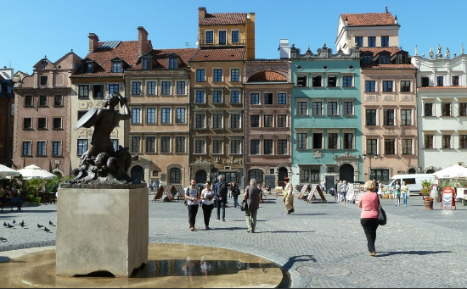
System motywacyjny w procesie zarządzania kapitałem ludzkim
Odpowiednie zarządzanie kapitałem ludzkim → daje Pracodawcy możliwość realizacji założonych celów i zdobycia dobrej pozycji na rynku (konkurencyjność).
Motywacja pracowników → przyczynia się do ich zaangażowania w realizowane zadania, przez co ma znaczący wpływ na osiągnięcia Pracodawcy.
Podstawą budowania dobrego systemu motywacyjnego → jest prawidłowe rozpoznanie potrzeb pracowników oraz dobranie odpowiednich narządzi
i środków motywacyjnych.
Wprowadzenie praktyki Work Life Balance (WLB) → jest elementem systemu motywacyjnego, który pozytywnie wpływa na kulturę organizacyjną Pracodawcy
i przyczynia się do realizacji jego celów.

Slide 3

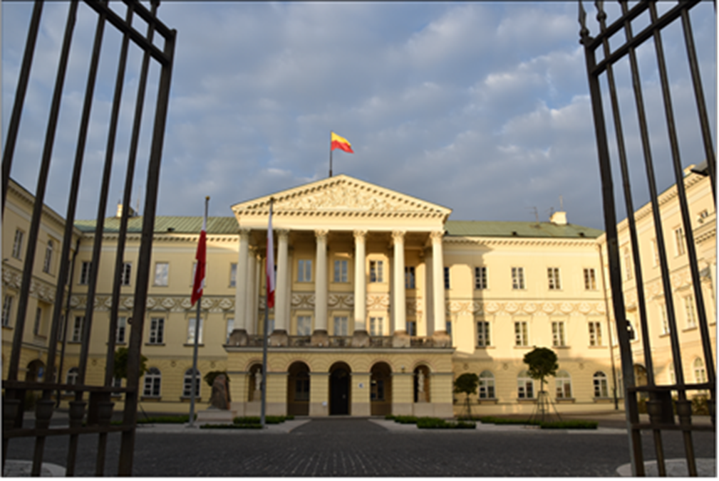
Agenda
Opis praktyki Work-Life Balance
Koszt wdrożenia
Tematy wycieczek (Nasze spacery 2021 r.- 2023 r.)
Praktyka WLB w liczbach
Korzyści dla pracowników (cel)
Korzyści dla pracodawcy
Przed nami

Slide 4

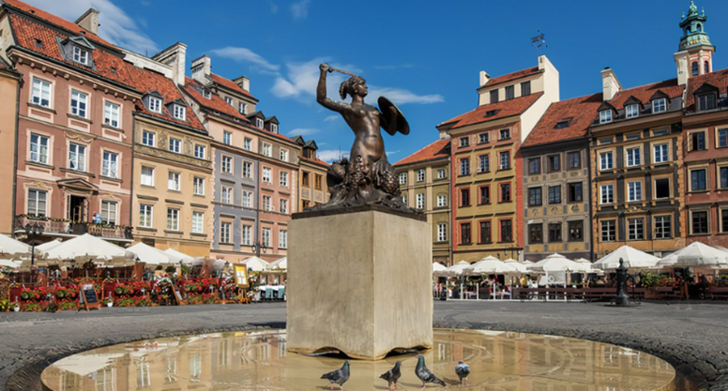
Opis praktyki WLB
„Spacery po Warszawie” to projekt realizowany w ramach dofinansowania działalności kulturalno-oświatowej, dedykowany dla pracowników Mazowieckiego Urzędu Wojewódzkiego
w Warszawie oraz ich rodzin.
Jest realizowany jako cykl spacerów tematycznych
z licencjonowanym warszawskim przewodnikiem.
Spacery odbywają się w okresie od maja do września, co dwa tygodnie, w piątki po godzinie 16.00.
Tematy wycieczek na każdą edycję projektu są uzgadniane z przewodnikiem zgodnie z zainteresowaniem pracowników MUW.

Slide 5
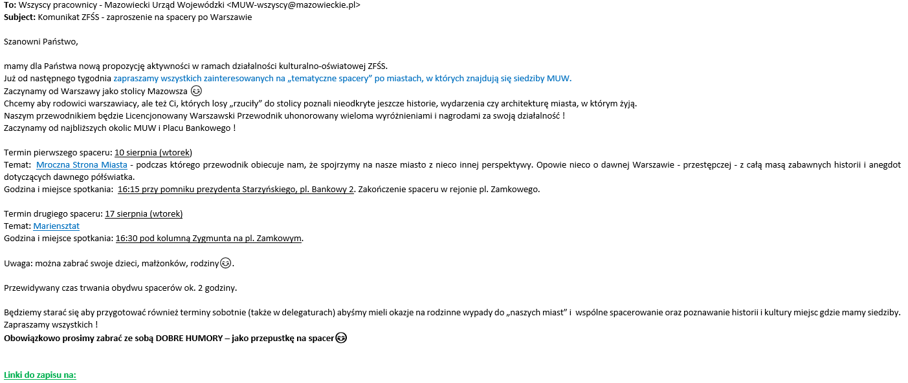
Komunikat – zaproszenie na spacery po Warszawie

Slide 6
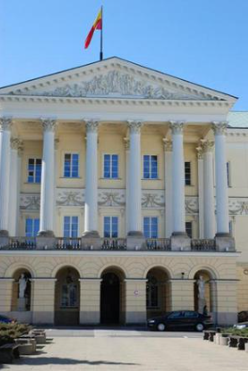
Koszt wdrożenia praktyki
„Spacery” są finansowane z Zakładowego Funduszu Świadczeń Socjalnych po uzgodnieniu z Przedstawicielami Związków Zawodowych. Projekt jest prowadzony przez dwóch pracowników Biura Kadr, Płac i Budżetu (wdrożenie praktyki nie spowodowało konieczności zatrudnienia nowych pracowników).
Od trzech lat współpracujemy z licencjonowanym przewodnikiem miejskim po Warszawie, pasjonatem, doskonale znającym historię miasta oraz wiele ciekawostek związanych ze zwiedzanymi częściami miasta.
Koszt spacerów nie jest uzależniony od liczby uczestników, co wpływa na pozytywnie na organizację → w przypadku dużego zainteresowania uczestników nie ma konieczności wyznaczania dodatkowego terminu; a w przypadku rezygnacji uczestnika nie musimy odwoływać wydarzenia.

Slide 7
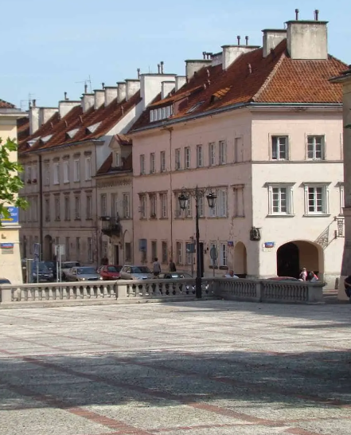
Nasze spacery w 2021 r.
W ramach każdego spaceru uczestnicy poznają rys historyczny
i architekturę zwiedzanego miejsca oraz ciekawostki i anegdoty z nim związane. Uczestnicy chętnie zadają dodatkowe pytania, na które przewodnik odpowiada z pasją.
Mroczna Strona Miasta
Mariensztat
Filmowe ulice Pragi
Żoliborz Oficerski
Szmulowizna
Stare Bielany
Saska Kępa
W każdym spacerze brało udział średnio 30 osób.

Slide 8
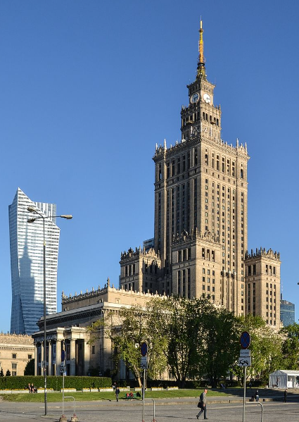
Nasze spacery w 2022 r.
W przypadku niedogodności związanych z warunkami atmosferycznymi, następuje zmiana terminu spaceru (*nie rezygnujemy z wycieczki zaplanowanej w danej edycji „spacerów”)
Park Skaryszewski
Park Morskie Oko i okolice
Wokół Pałacu Kultury i Nauki
Stara Ochota - Kolonia Staszica
Stara Ochota - wokół Placu Narutowicza
Łazienki Królewskie mniej znane
Wokół Floriana
Powiśle
Kamionek
Legendarne Knajpy PRL-u
W każdym spacerze brało udział średnio 35 osób.

Slide 9
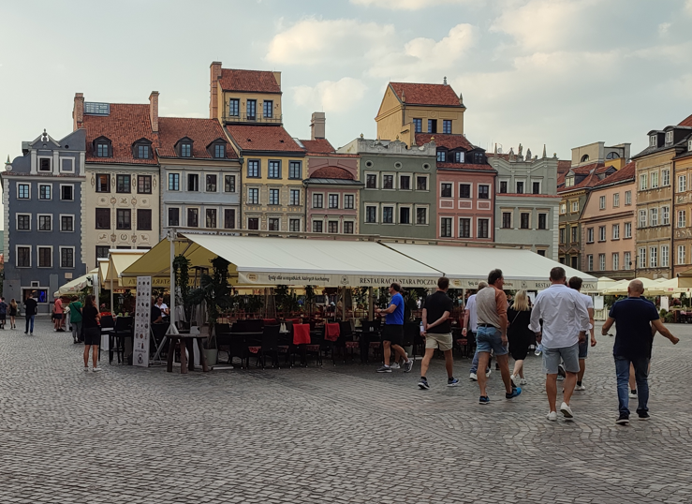
Nasze spacery w 2023 r.
Pracownicy są zapraszani na planowanym spacer
z dwutygodniowym wyprzedzeniem, co umożliwia udział
w spacerach także rodzinom pracowników.
Park Ujazdowski
Zamek Ujazdowski i okolice
Dziki Zachód - gdzie diabeł mówi dobranoc
Dziki Zachód 2
Grochów Wielki
Słodka Warszawa
Grochów Mały
Stare Miasto
Nowe Miasto
W każdym spacerze brało udział średnio 35 osób.

Slide 10

Praktyka WLB w liczbach
Projekt „Spacery po Warszawie” jest realizowany od 2021 r., odbywa się w okresie od maja do listopada.
Liczba wspólnie pokonanych kilometrów
Liczba godzin spędzonych na wspólnych spacerach
900
105
Trzecia edycja
52
Liczba osób, które dotychczas skorzystały z tej formy wypoczynku (pracownicy oraz ich rodziny).

Slide 11

Korzyści dla pracownika
na podstawie oceny pracowników MUW, uczestników spacerów:
wzrost energii i produktywności
poprawa samopoczucia i odreagowanie stresu
aktywność fizyczna wpływa na poprawę zdrowia oraz kondycji fizycznej
Integracja pracowników i poprawa relacji społecznych
budowanie przyjaznego środowiska pracy (tworzenie efektywnego zespołu)
ciekawa forma spędzenia czasu z rodziną oraz poszerzenie wiedzy na temat stołecznego miasta

Slide 12

Korzyści dla pracodawcy
Mazowiecki Urząd Wojewódzki w Warszawie tworzy blisko 1800 pracowników, który wykonują swoje codzienne zadania w 6 punktach miejscowych na terenie Warszawy i 5 delegaturach poza Warszawą w 21 komórkach organizacyjnych (biurach i wydziałach). Czas spędzony na wspólnych spacerach jest doskonałym sposobem na lepsze poznanie współpracowników.
1800 osób
budowanie zintegrowanego zespołu pracowników;
21 biur i wydziałów
kształtowanie pozytywnego wizerunku pracodawcy
5 delegatur
mniejsza absencja pracowników
6 punktów miejscowych
wpływa na zaangażowanie pracownika w powierzone obowiązki

Slide 13
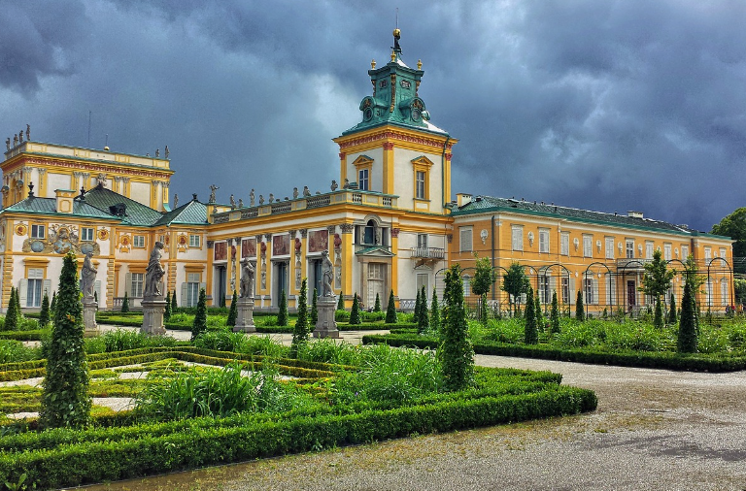
Przed nami
Plany na kontynuacje projektu
Kolejne spacery
W 2024 r. planujemy kolejne edycje projektu jako „Spacery tematyczne”
Nowe miejsca
Spacery po miastach, w których znajdują się delegatury Mazowieckiego Urzędu Wojewódzkiego w Warszawie.
Weekendowe spacery
Organizowanie spacerów w soboty (inny dzień wolny od pracy) umożliwi udział w spacerach większej liczbie osób (pracownikom oraz ich rodzinom)

